Slide 1
ДУНДГОВЬ АЙМГИЙН СТАТИСТИКИЙН ХЭЛТЭС
АЙМГИЙН 2018 ОНЫ 12 САРЫН НИЙГЭМ ЭДИЙН ЗАСГИЙН
ТАНИЛЦУУЛГА
2019.01.11

Slide 2
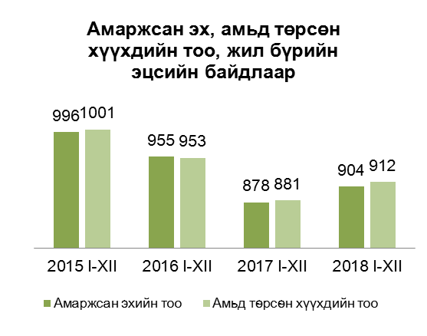
ДУНДГОВЬ АЙМГИЙН СТАТИСТИКИЙН ХЭЛТЭС
ХҮН АМ, НИЙГМИЙН ҮЗҮҮЛЭЛТ – Эрүүл мэнд
Эрүүл мэндийн газрын мэдээгээр аймгийн хэмжээнд 2018 оны 12 сарын байдлаар 904 эх төрсөн нь өнгөрсөн мөн үеэс 26 төрөлтөөр өссөн ба нийт 912 хүүхэд амьд төрсөн байна. Төрсөн эхчүүдийн 91.3 хувь нь аймгийн нэгдсэн эмнэлэгт төрсөн байна. Тус аймагт энэ оны байдлаар эхийн эндэгдэл гараагүй бөгөөд 1 хүртлэх насны нялхсын эндэгдэл 7 байгаа нь Дэлгэрцогт, Дэлгэрхангай, Гурвансайхан, Цагаандэлгэр, Хулд сум болон аймгийн нэгдсэн эмнэлэгт бүртгэгдсэн байна.

Slide 3
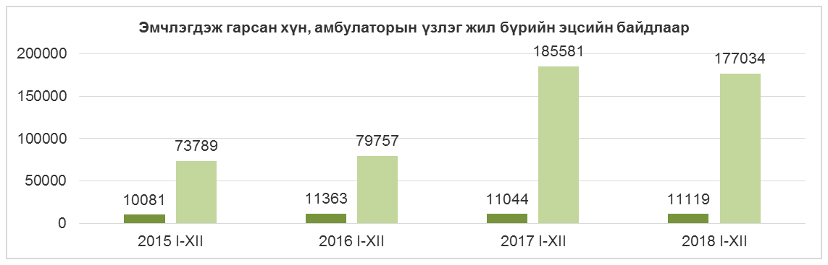
ДУНДГОВЬ АЙМГИЙН СТАТИСТИКИЙН ХЭЛТЭС
ДУНДГОВЬ АЙМГИЙН СТАТИСТИКИЙН ХЭЛТЭС
ХҮН АМ, НИЙГМИЙН ҮЗҮҮЛЭЛТ – Эрүүл мэнд
2018 оны 12 сарын байдлаар стационарит шинээр 11095 эмчлүүлэгч хэвтэж, 11119 эмчлүүлэгч эмнэлгээс гарсан бөгөөд нийт 80105 ор хоног ашиглаж, дундаж ор хоног 7.2 байна. 2018 оны 12 сарын байдлаар 177034 үзлэг бүртгэгдсэнээс урьдчилан сэргийлэх үзлэг 31.4 %, амбулаторийн үзлэг 44.9%, идэвхтэй хяналт 16.2 %, гэрийн үзлэг 5.3 %, гэрийн дуудлага 2.2%-ийг эзэлж байна. Нийт үзлэгт хамрагдсан хүмүүсийн 36.3 хувь нь эрэгтэй, 63.7 хувь нь эмэгтэй хүн байна.

Slide 4
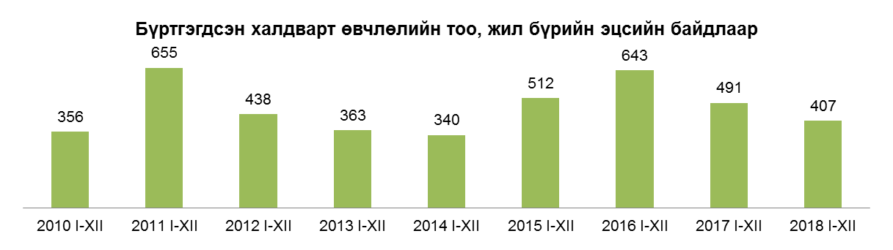
ДУНДГОВЬ АЙМГИЙН СТАТИСТИКИЙН ХЭЛТЭС
ХҮН АМ, НИЙГМИЙН ҮЗҮҮЛЭЛТ – Эрүүл мэнд
Халдварт өвчний 407 тохиолдол бүртгэгдээд байгаа нь урьд оны мөн үеэс 84 тохиолдлоор буурч, 10000 хүн амд ногдох халдварт өвчнөөр өвчлөгчдийн тоо 88.6 болж өмнөх оны мөн үеэс 20.0 хувиар буурсан байна.

Slide 5
ДУНДГОВЬ АЙМГИЙН СТАТИСТИКИЙН ХЭЛТЭС
ХҮН АМ, НИЙГМИЙН ҮЗҮҮЛЭЛТ - Хөдөлмөр
2018 оны 12 сарын байдлаар аймгийн Хөдөлмөр халамж үйлчилгээний газарт бүртгэлтэй ажил хайж байгаа 487 хүн бүртгэгдсэн нь өмнөх оны мөн үеэс 18.0 хувиар буурсан байна. Нийт ажилгүйчүүдийн 54.2 хувь буюу 318 нь эмэгтэйчүүд байна. Ажил хайгч иргэдийн 24.0 хувь нь дипломын болон баклаврын дээд, 3.0 хувь нь тусгай мэргэжлийн дунд, 9.0 хувь нь техникийн болон мэргэжлийн, 34.0 хувь нь бүрэн дунд, 19.0 хувь нь суурь, 7.0 хувь нь бага, 3.0 хувь нь боловсролгүй иргэд байна.

Slide 6
ДУНДГОВЬ АЙМГИЙН СТАТИСТИКИЙН ХЭЛТЭС
ХҮН АМ, НИЙГМИЙН ҮЗҮҮЛЭЛТ - Хөдөлмөр
Аймгийн хэмжээнд хөдөлмөрийн насны 10000 хүнд 160 ажилгүйчүүд ногдож байхад Говь-Угтаал 515, Хулд 248, Баянжаргалан 238, Гурвансайхан 200, Дэлгэрцогт 199, Сайнцагаан 192, Өлзийт 187, Дэрэн 169 байгаа нь аймгийн дунджаас дээгүүр байна.

Slide 7
ДУНДГОВЬ АЙМГИЙН СТАТИСТИКИЙН ХЭЛТЭС
ХҮН АМ, НИЙГМИЙН ҮЗҮҮЛЭЛТ – Нийгмийн халамж
2018 оны 12 сарын байдлаар нийгмийн халамжийн сангаас нийт 15733 хүнд 6386,1 сая төгрөгийн тэтгэвэр тэтгэмж, халамжийг олгосон байна. Нийт тэтгэвэр тэтгэмж авагчидын 29.1 % буюу 4576 нь алдарт эхийн одонтой эхчүүд бөгөөд 632.8 сая төг, 15.8 % буюу 2492 нь насны хишиг тэтгэмж авч буй ахмадууд 443.9 сая төг, 19.5 % буюу 3080 нь 0-3 насны хүүхдээ асарч буй эхчүүдэд 1364.3 сая төг, нөхцөлт мөнгөн тэтгэмжийг 993 иргэнд 663.9 сая төгрөг, Халамжийн тэтгэвэрийг 843 иргэнд 1388.9 сая төгрөг, жирэмсэн нярай, хөхүүл хүүхэдтэй 1431 эхэд 194.8 сая төгрөгийн тэтгэвэр тэтгэмжийг олгосон байна.

Slide 8
ДУНДГОВЬ АЙМГИЙН СТАТИСТИКИЙН ХЭЛТЭС
ХҮН АМ, НИЙГМИЙН ҮЗҮҮЛЭЛТ – Нийгмийн даатгал
Аймгийн нийгмийн даатгалын сангийн орлого 2018 оны 12 сарын байдлаар 30074.7 сая төгрөг, зарлага 30270.6 сая төгрөг болж, өмнөх оны мөн үеийнхээс орлого 1955.5 сая төгрөгөөр, зарлага 2987.3 сая төгрөг буюу 10.9 хувиар өслөө.

Slide 9

ДУНДГОВЬ АЙМАГ
2018 ОНЫ МАЛ ТООЛЛОГЫН
УРЬДЧИЛСАН ДҮН

Slide 10
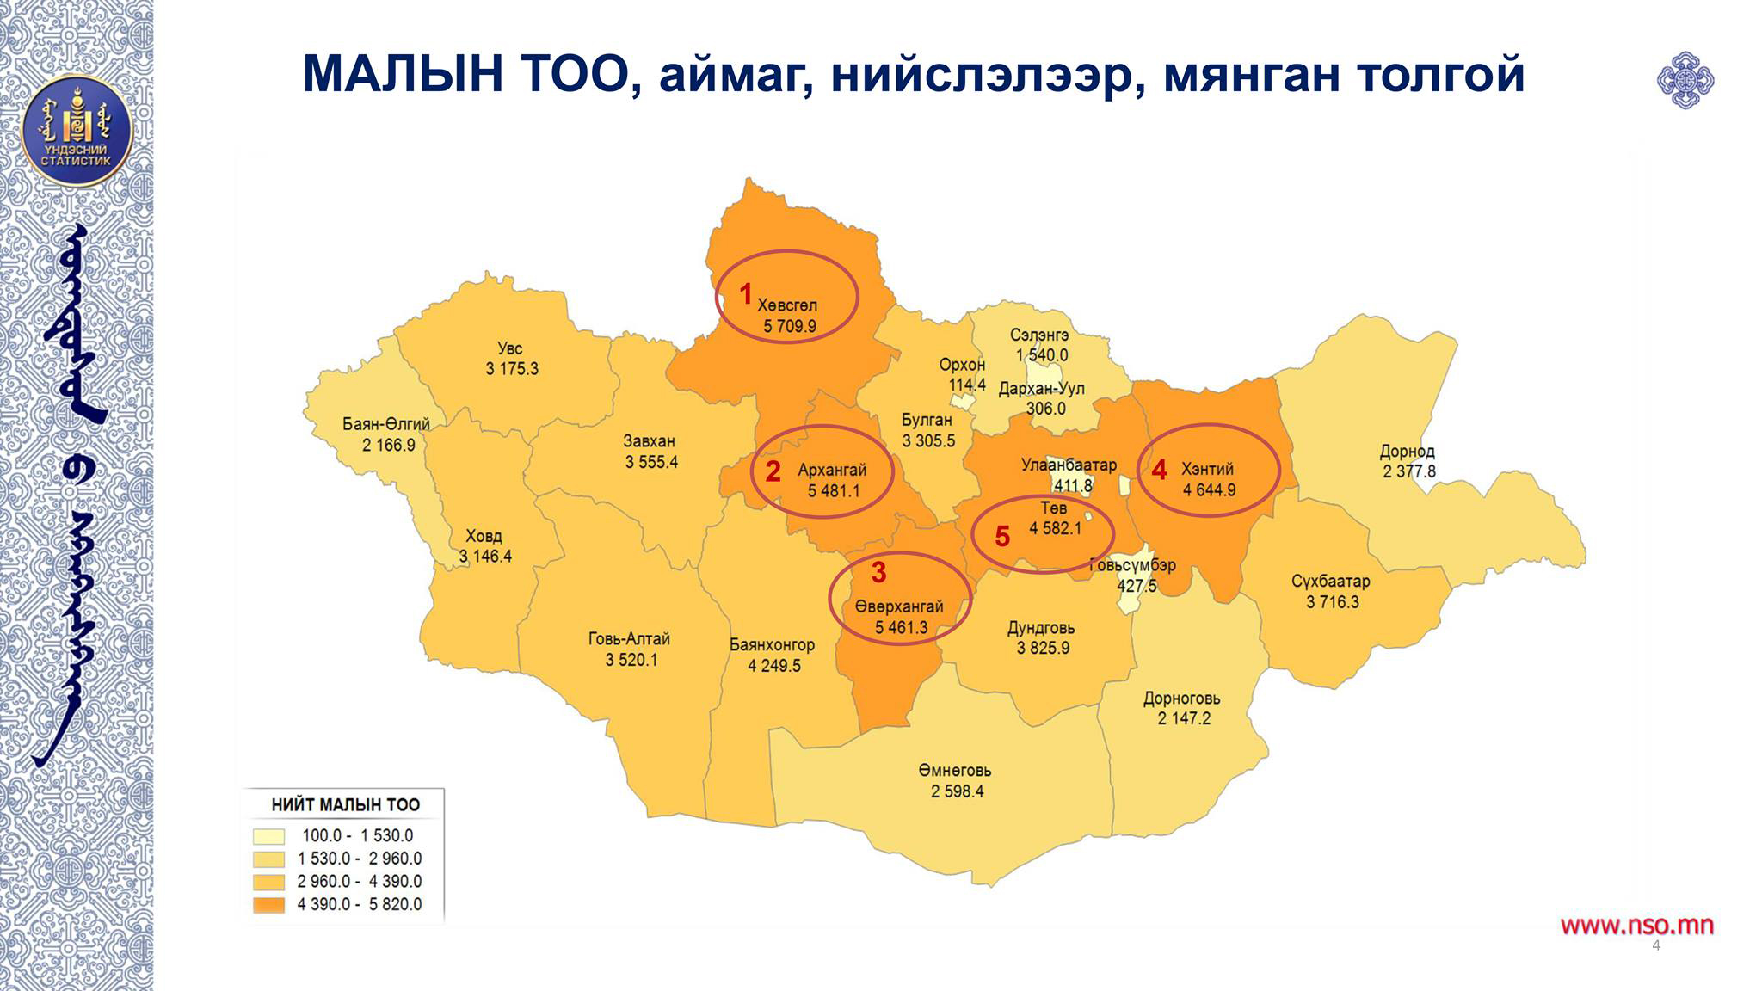

Slide 11
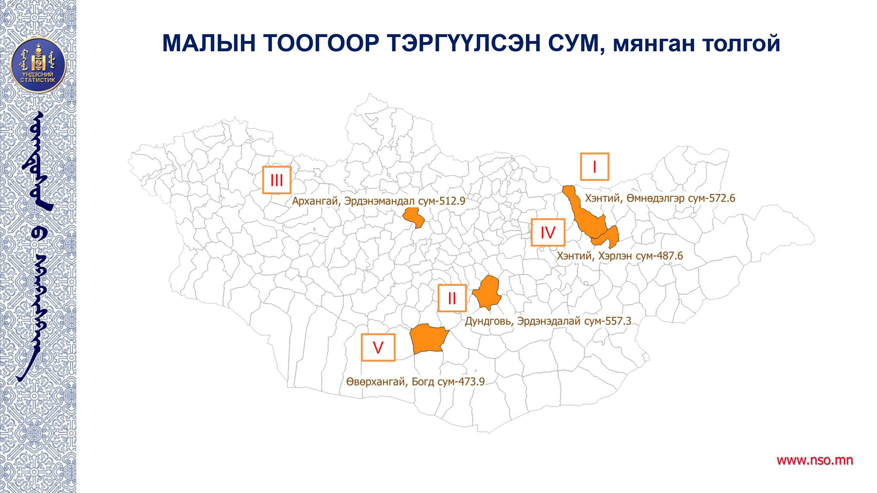

Slide 12
ДУНДГОВЬ АЙМГИЙН СТАТИСТИКИЙН ХЭЛТЭС
Аймгийн малын тоо 2018 онд 3825.9 мянган толгой буюу 6.5 хувиар өсч, хамгийн дээд хэмжээндээ хүрлээ.

Slide 13
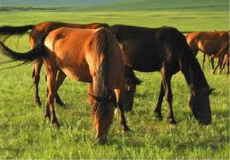
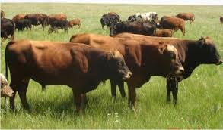
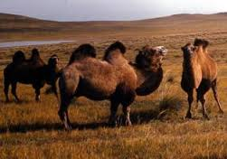
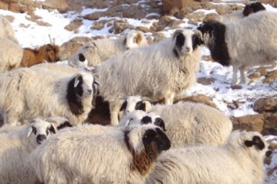
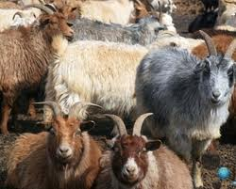
ДУНДГОВЬ АЙМГИЙН СТАТИСТИКИЙН ХЭЛТЭС
МАЛЫН ТОО , мянган толгой
2018
160.2
162.9
2.7 мянган толгой буюу 1.7 хувиар
2017
2018
75.3
76.1
0.8 мянган толгой буюу 1.1 хувиар
2017
2018
36.8
39.3
2.5 мянган толгой буюу 6.8 хувиар
2017
2018
1686.2
1831.1
144.9 мянган толгой буюу 8.6 хувиар
2017
2018
1634.5
1716.6
82.1 мянган толгой буюу 5.0 хувиар
2017

Slide 14
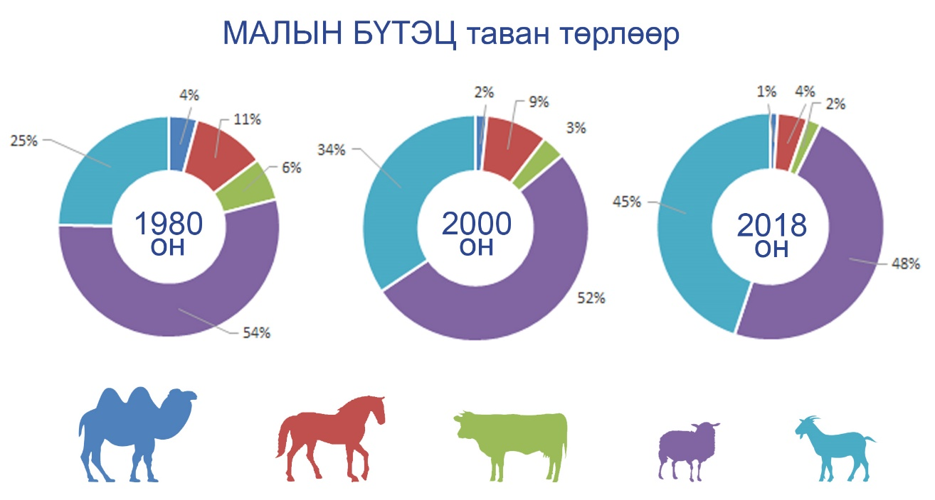
ДУНДГОВЬ АЙМГИЙН СТАТИСТИКИЙН ХЭЛТЭС

Slide 15
МАЛТАЙ ӨРХИЙН ТОО, малын бүлэглэлтээр
ДУНДГОВЬ АЙМГИЙН СТАТИСТИКИЙН ХЭЛТЭС
Бүлэглэлт | Малтай өрхийн тоо |  | Нийт дүнд эзлэх хувь
 | 2017 он | 2018 он | 2017 он | 2018 он
Бүгд | 8283 | 8466 | 100 | 100
10 хүртэлх | 50 | 42 | 0.6 | 0.5
11-30 | 251 | 236 | 3.0 | 2.8
31-50 | 347 | 315 | 4.2 | 3.7
51-100 | 798 | 767 | 9.6 | 9.1
101-200 | 1 422 | 1403 | 17.2 | 16.6
201-500 | 2 800 | 2853 | 33.8 | 33.7
501-999 | 1 825 | 1944 | 22.0 | 23.0
1000-1499 | 587 | 679 | 7.1 | 8.0
1500-2000 | 137 | 159 | 1.7 | 1.9
2001-с дээш | 66 | 68 | 0.8 | 0.8
Малтай өрхийг малын тоогоор нь бүлэглэн үзвэл 201-999, малтай өрх 1.1 пунктээр өссөн байхад, 1000-аас дээш малтай өрхийн тоо 1.1 пунктээр өссөн байна. Эндээс харахад 200 хүртэл малтай өрхийн тоо буурч, 201 дээш малтай өрхийн тоо өсч байна.

Slide 16
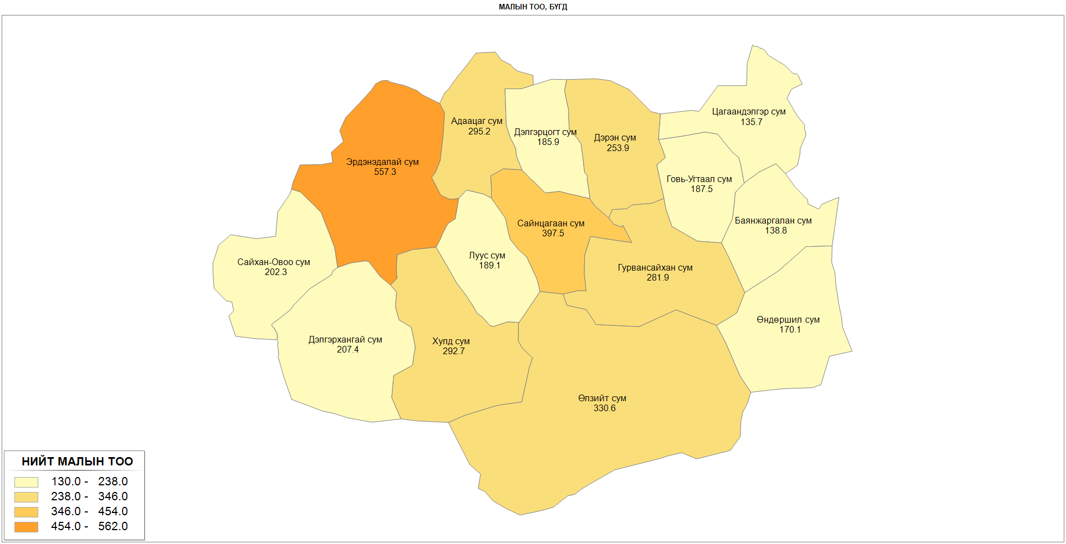
МАЛЫН ТОО сумдаар, мянган толгой
ДУНДГОВЬ АЙМГИЙН СТАТИСТИКИЙН ХЭЛТЭС
4
1
2
5
3

Slide 17
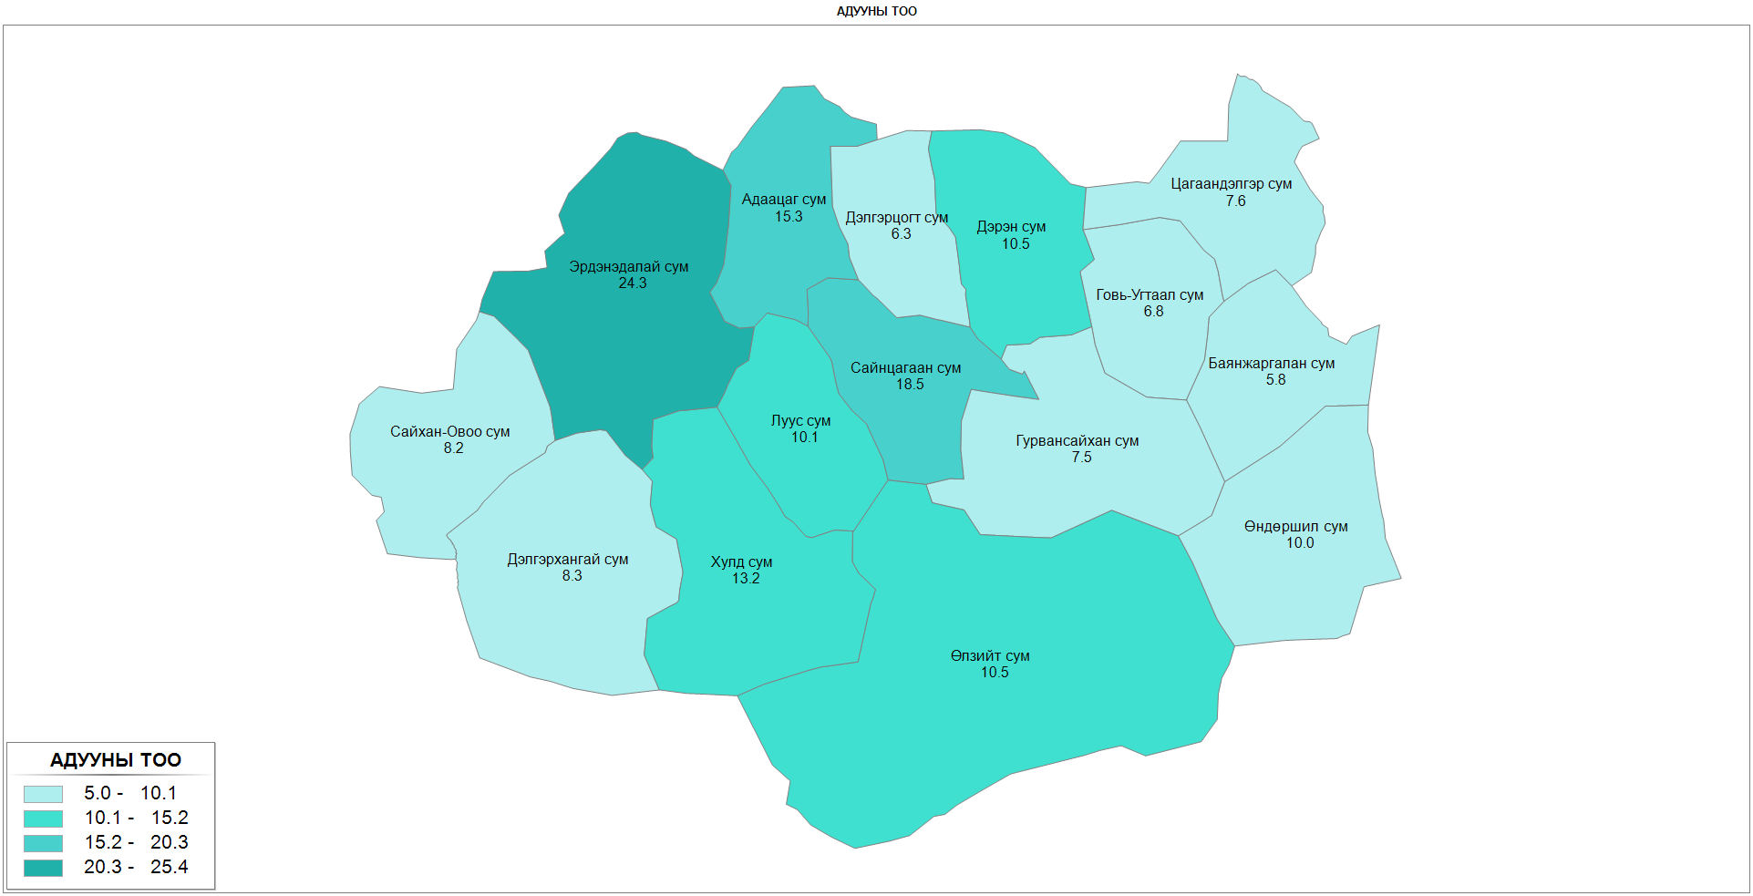
АДУУН СҮРЭГ сумдаар, мянган толгой
ДУНДГОВЬ АЙМГИЙН СТАТИСТИКИЙН ХЭЛТЭС
3
1
2
5
4
2018 оны мал тооллогын дүн

Slide 18
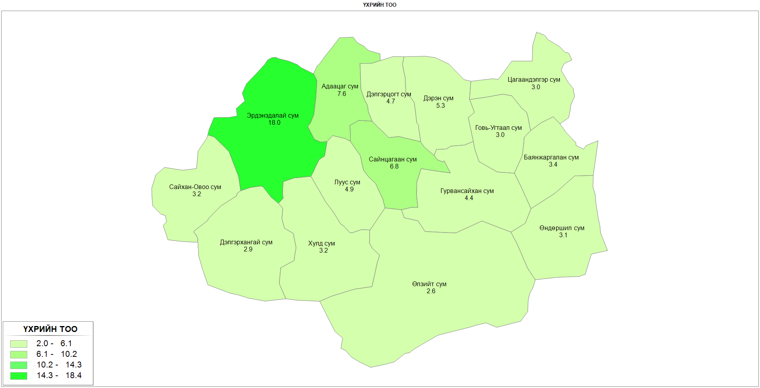
ҮХЭР СҮРЭГ сумдаар, мянган толгой
ДУНДГОВЬ АЙМГИЙН СТАТИСТИКИЙН ХЭЛТЭС
2
4
1
3
5
2018 оны мал тооллогын дүн

Slide 19
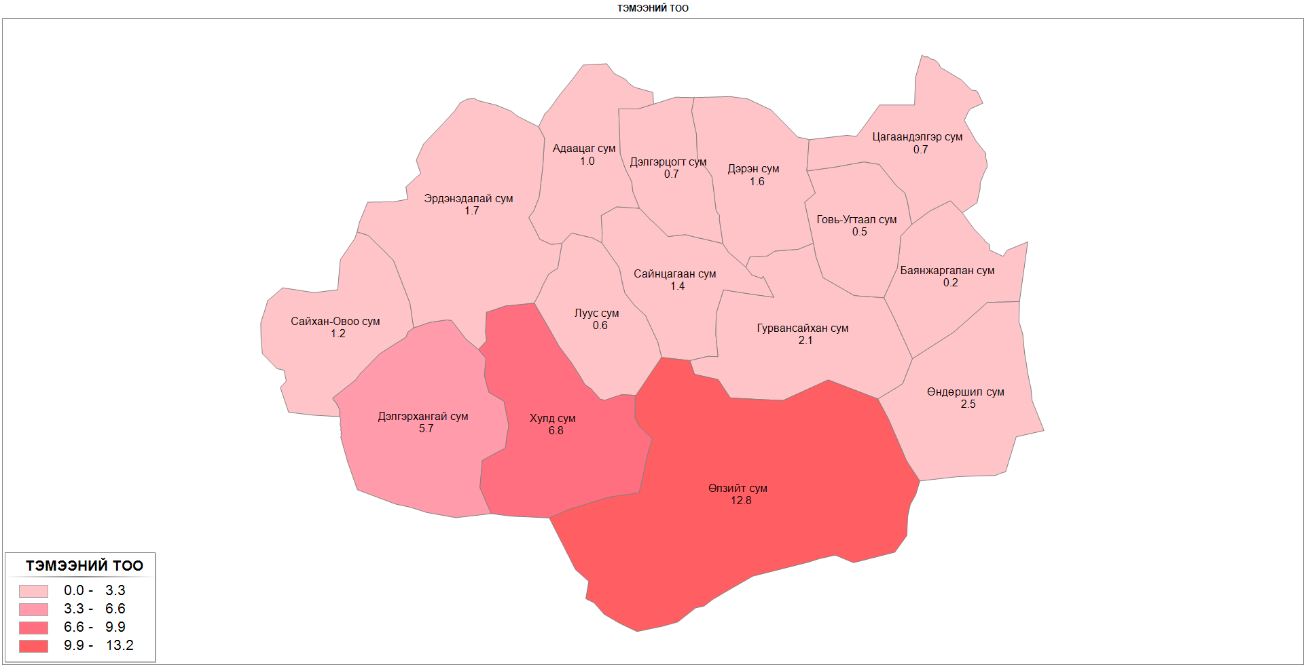
ТЭМЭЭН СҮРЭГ сумдаар, мянган толгой
ДУНДГОВЬ АЙМГИЙН СТАТИСТИКИЙН ХЭЛТЭС
5
4
3
2
1
2018 оны мал тооллогын дүн

Slide 20
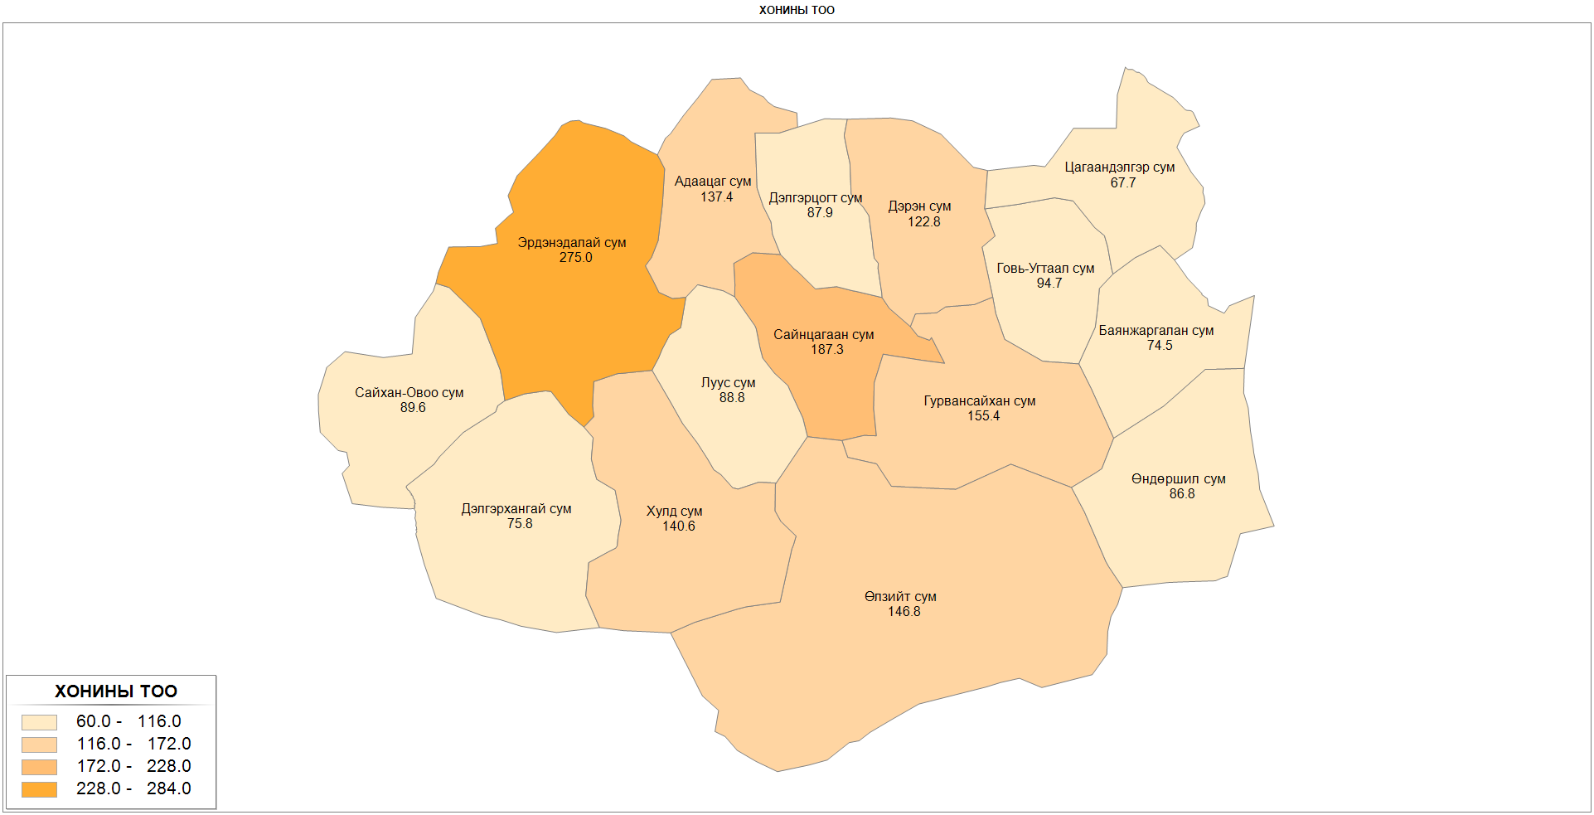
ХОНИН СҮРЭГ сумдаар, мянган толгой
ДУНДГОВЬ АЙМГИЙН СТАТИСТИКИЙН ХЭЛТЭС
1
1
2
3
5
4
2018 оны мал тооллогын дүн

Slide 21
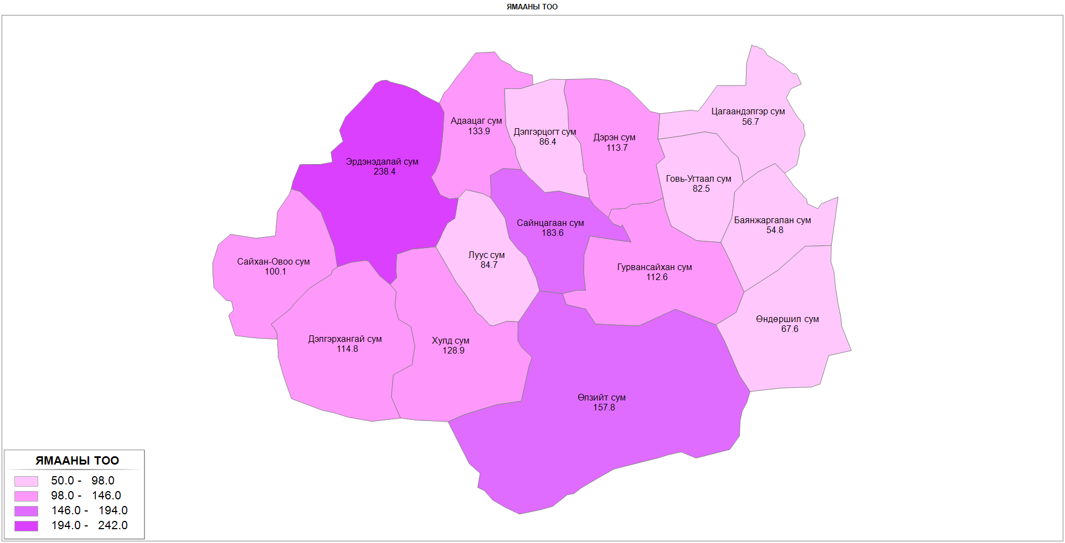
ЯМААН СҮРЭГ сумдаар, мянган толгой
ДУНДГОВЬ АЙМГИЙН СТАТИСТИКИЙН ХЭЛТЭС
4
1
2
5
3
2018 оны мал тооллогын дүн

Slide 22
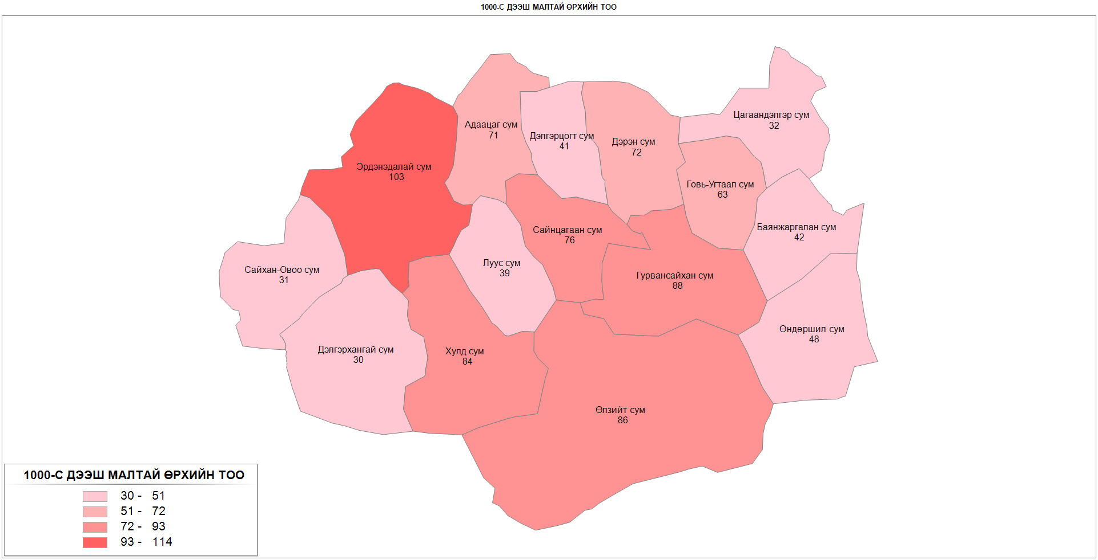
1000 дээш малтай өрхийн тоо, сумдаар
ДУНДГОВЬ АЙМГИЙН СТАТИСТИКИЙН ХЭЛТЭС
1
5
2
4
3

Slide 23
ДУНДГОВЬ АЙМГИЙН СТАТИСТИКИЙН ХЭЛТЭС
ЭДИЙН ЗАСГИЙН ҮЗҮҮЛЭЛТ– Төсөв
Санхүү, төрийн сангийн хэлтсийн мэдээгээр 2018 оны жилийн эцэст орон нутгийн төсвийн орлогын төлөвлөгөөний биелэлт 104.9 хувьтай буюу 8067.1 сая төгрөгийн гүйцэтгэлтэй байна. Улсын болон орон нутгийн төсөвт нийт дүнгээр 10287.1 сая төгрөгийн орлого оруулж, аймгийн дүнгээр орлогын төлөвлөгөөний биелэлт 103.9 хувьтай байна.
Тусламжийн орлогыг оруулан тооцсоноор аймгийн хэмжээний нийт орлого ба тусламж 41980.4 сая төгрөг болж, төлөвлөгөөний биел‎элт 100.6 хувьтай байна.

Slide 24
ДУНДГОВЬ АЙМГИЙН СТАТИСТИКИЙН ХЭЛТЭС
ЭДИЙН ЗАСГИЙН ҮЗҮҮЛЭЛТ– Банк
Банкны зээлийн үлдэгдэл өмнөх оны мөн үеэс 21.3 хувиар өсч 116221.3 сая төгрөг болжээ. Үүнээс анхаарал хандуулах зээл 407.2 сая төгрөг, чанаргүй зээл 918.9 сая төгрөгийн үлдэгдэлтэй болж өмнөх оны мөн үеэс анхаарал хандуулах зээл 6.7 хувиар , чанаргүй зээл 52.6 хувиар тус тус өссөн байна. Нийт зээлийн үлдэгдлийн 1.1 хувийг анхаарал хандуулах ба чанаргүй зээл эзэлж байна. Иргэдийн хувийн хадгаламж өмнөх оны мөн үеэс 36.7 хувиар өсч 55108.9 сая төгрөг болов.

Slide 25
ДУНДГОВЬ АЙМГИЙН СТАТИСТИКИЙН ХЭЛТЭС
ЭДИЙН ЗАСГИЙН ҮЗҮҮЛЭЛТ–Хэрэглээний үнийн индекс
Тус аймагт 2018 оны 12 сарын байдлаар өмнөх оны 12 сартай харьцуулахад хэрэглээний үнийн индекс 5.3 хувиар өсжээ. Хүнсний бараа согтууруулах бус ундааны бүлэг 8.8 хувиар, согтууруулах ундаа, тамхи мансууруулах бодис 10.1 хувиар, хувцас бөс бараа гутлын бүлэг 6.3 хувь өссөн, гэр ахуйн тавилга, гэр ахуйн барааны бүлэг 5.5 хувь өссөн , эм тариа эмчилгээний бүлэг 13.0 хувь , тээврийн бүлэг 8,6 хувиар өссөн нь нөлөөлсөн байна.

Slide 26
ДУНДГОВЬ АЙМГИЙН СТАТИСТИКИЙН ХЭЛТЭС
ЭДИЙН ЗАСГИЙН ҮЗҮҮЛЭЛТ–Аж үйлдвэр
Аж үйлдвэрийн бүтээгдэхүүн үйлдвэрлэлт 2018 оны 12 сарын байдлаар 9330.3 сая төгрөг /оны үнээр/ болж өнгөрсөн оны мөн үеэс 15.2 хувиар өссөн байна.

Slide 27
ДУНДГОВЬ АЙМГИЙН СТАТИСТИКИЙН ХЭЛТЭС
ХҮН АМ, НИЙГМИЙН ҮЗҮҮЛЭЛТ – Гэмт хэрэг
Цагдаагийн хэлтсийн 2018 оны 12 сарын байдлаар аймгийн хэмжээнд нийт бүртгэгдсэн гэмт хэргийн тоо 266 болж өнгөрсөн оны мөн үе‎тэй харьцуулахад 23.1 хувь өссөн байна. Гэмт хэрэгт холбогдогчдын тоо өнгөрсөн оны мөн үет‎эй харьцуулахад 12.3 хувиар өсч, 183 хүн холбогдоод байна.

Slide 28
ДУНДГОВЬ АЙМГИЙН СТАТИСТИКИЙН ХЭЛТЭС
ХҮН АМ, НИЙГМИЙН ҮЗҮҮЛЭЛТ – Гэмт хэрэг
Гэмт хэргийн улмаас учирсан хохирол 896,1 сая төгрөг, түүний 36.2 хувь буюу 324.6 сая төгрөгийг нөхөн төлүүлээд байна. Гэмт хэрэг илрүүлэлтийн хувь аймгийн хэмжээнд өмнөх оны мөн үеэс 6.6 хувиар буурч 57.5 болсон байна.

Slide 29


Slide 30
ДУНДГОВЬ АЙМГИЙН СТАТИСТИКИЙН ХЭЛТЭС
АНХААРАЛ ТАВЬСАН БАЯРЛАЛАА

